Slide 1
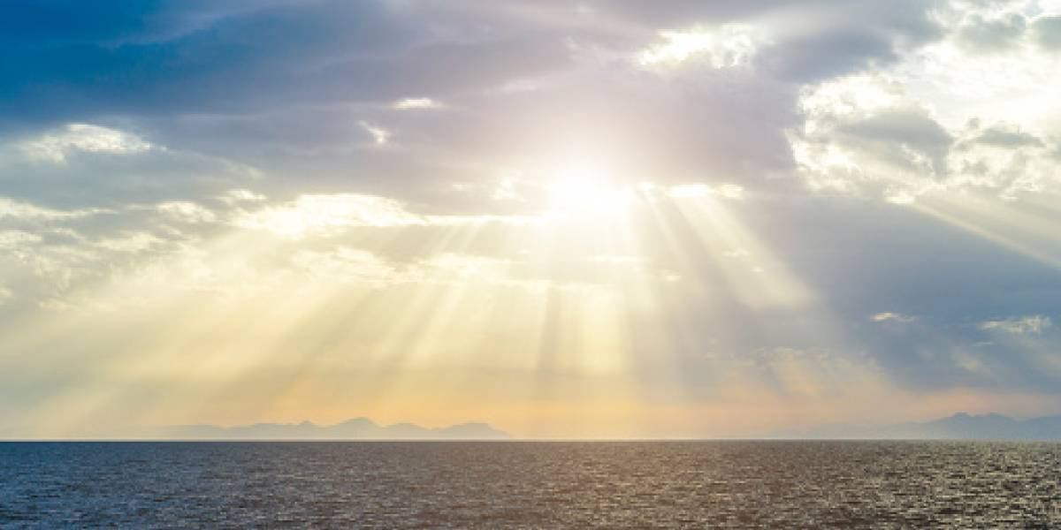
Llamados a Interceder

Slide 2
¿QUÉ ES INTERCESIÓN?
(Definición del Catecismo de la Iglesia Católica)
2634: “La intercesión es una oración de petición que nos conforma muy de cerca con la oración de Jesús. Él es el único intercesor ante el Padre a favor de todos los hombres, de los pecadores en particular.”
2635: “Interceder, pedir a favor de otro, es, desde Abraham, lo propio de un corazón conforme a la misericordia de Dios. En el tiempo de la Iglesia, la intercesión cristiana participa de la de Cristo: es la expresión de la comunión de los santos. En la intercesión, el que ora busca “no su propio interés sino el de los demás” (Flp 2,4) hasta rogar por los que le hacen mal.”

Slide 3
¿CÓMO INTERCEDER?
1-Con docilidad al Espíritu Santo
“Oren en todo momento según les inspire el Espíritu”
(Efésios 6,18b).
“De igual manera, el Espíritu viene también en ayuda de nuestra flaqueza.Como nosotros no sabemos pedir como conviene, el Espíritu mísmo intercede por nosotros con gemidos indescriptibles.Y el que examina el interior de las personas ya sabe lo que anhela el Espiritu, y que, cuando itercede en favor de los Santos, lo hace conforme a la voluntad de Dios”.
(Rm 8, 26-27)

Slide 4
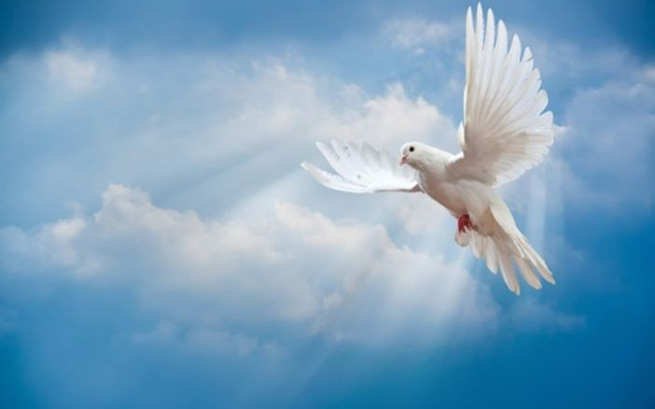

Slide 5
2-Unidos al INTERCESOR MODELO
El propósito de Dios al enviar a Jesús era que Él nos sirva y sea nuestro intercesor:
Jesús fue un intercesor mientras Él estaba aquí en la tierra. Él oró por aquellos que estaban enfermos y poseídos por los demonios. Él oró por Sus discípulos. Él incluso oró por usted cuando Él intercedió por todos aquellos que creerían en Él. Jesús continuó Su ministerio de intercesión después de Su muerte y resurrección cuando Él volvió al Cielo. Él sirve ahora como nuestro intercesor ante el Padre.

Slide 6
3-Buscando LA VOLUNTAD DEL PADRE
Y el que examina el interior de las personas ya sabe lo que anhela el Espiritu, y que, cuando itercede en favor de los Santos, lo hace conforme a la voluntad de Dios”. (Rm 8, 27)
La oración de intercesión es la oración al Padre por medio de Jesús guiada y potenciada por el Espíritu Santo.

Slide 7
4-Interceder estando de acuerdo
En verdad os digo: todo lo que atéis en la tierra, será atado en el cielo; y todo lo que desatéis en la tierra, será desatado en el cielo. Además os digo, que si dos de vosotros se ponen de acuerdo sobre cualquier cosa que pidan aquí en la tierra, les será hecho por mi Padre que está en los cielos. Porque donde están dos o tres reunidos en mi nombre, allí estoy yo en medio de ellos. (Mt 20, 18-20)

Slide 8
5-Con la confianza de nuestra Madre la Santísima Virgen María
El poder de intercesión de María se revela en las bodas de Caná (Jn 2, 1-11) María intercede con total confianza y le pide a su Hijo. “No tienen vino”. Jesús le dice: “mujer que tengo yo que ver contigo? Todavía no ha llegado mi hora”. Su madre dice a los sirvientes: “Hagan lo que el les diga” (Jn2, 3-5). Con solo una palabra de su madre Jesús realiza el milagro convirtiendo el agua en vino.
María tenia la confianza de que su hijo no iba a rechazar su oración.

Slide 9
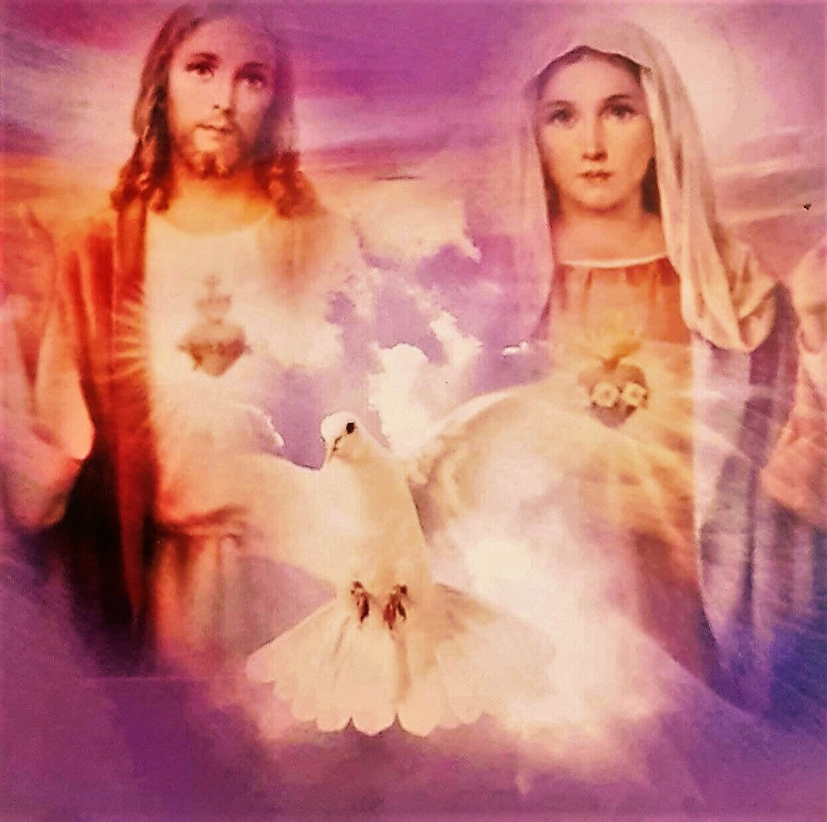

Slide 10
6-Interceder con la PALABRA DE DIOS
Desde tu niñez conoces las sagradas escrituras. Ellas te darán la sabiduría que lleva a la salvación, mediante la fe en Cristo Jesús. Todos los textos están inspirados por Dios y son útiles para enseñar, para rebatir, para corregir, para guiar en el bien. La Escritura hace perfecto al hombre de Dios y lo deja preparado para cualquier empresa. (2 Tim 3, 15-17)

Slide 11
Intercesión Profética

Slide 12
INTERCESIÓN PROFÉTICA
Lo que se entiende por intercesión profética es la intercesión en conformidad con las cargas que están en el corazón de Dios.
Tener una visión profética significa entender lo que Dios esta haciendo hoy en día, lo cual tiene un peso importante en sus propósitos divinos para la construcción del Reino de Dios.
Debemos interceder con una fe intensa, apasionada y libre de ataduras. Aun no se ha obtenido aquello por lo que se ora, pero hay que orar creyendo que ya se ha recibido. “Todo cuanto pidan en la oración, crean que se lo han concedido y lo obtendrán.” (Mc 11, 24)

Slide 13
Ser profético es estar abierto a Dios quien rebela sus preocupaciones y planes. “Ciertamente, nada hace el Señor Dios sin haber revelado sus designios a sus profetas”
(Am 3, 7)

Slide 14
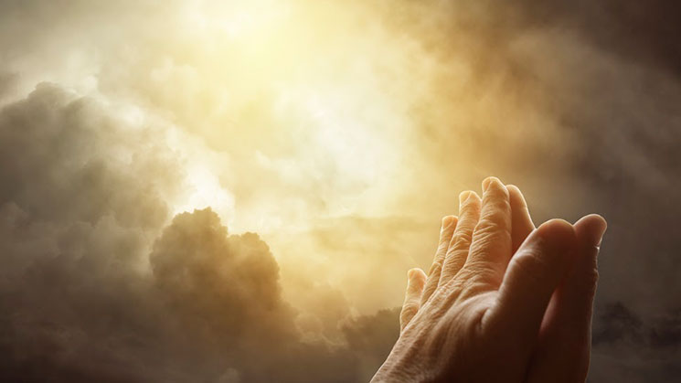
Grupo de oración de intercesión

Slide 15
La Reunión del Ministerio de Intercesión: Cada grupo tomara las características que el Espíritu Santo revele. Es fundamental ser dócil a Él.
Ejemplo de reunión: Ministerio de Intercesión de RCC perteneciente al grupo de oración Santísima Trinidad, Córdoba capital.
Día y lugar de reunión: Todos los viernes del año en el templo parroquial.
Oración: 1 hora o 1 ½ hora
Discernimiento: ½ hora
Misa

Slide 16
Estructura de la oración:
Encuentro de los integrantes del ministerio frente al altar.
Puesta en común de intenciones de oración y elección de integrante que guiara la oración.
Exposición del Santísimo.
Rezo de oración de protección.
Nos reconocemos pecadores.
Invocación al Espíritu Santo.
Presentación de intenciones.
Alabanza, canto y oración en lenguas, y manifestación de otros carismas.
Silencio.
Pedido de la Palabra o lectura de la Palabra dada por el Señor en Palabra de Conocimiento.
Alabanza.
Acción de Gracias.
Rezo oración de sellamiento.
Discernimiento de la oración.

Slide 17
Para un mejor discernimiento, un integrante del Ministerio transcribe siempre las Palabras de Conocimiento, Profecías y descripción de visiones.
Hay un integrante que guía la oración, pero puede haber intervenciones de otros miembros.
A lo largo de la oración surgen cantos espontáneamente.

Slide 18
Oración de Protección
“Dios Padre todopoderoso, en nombre de tu hijo Jesucristo, por los méritos de su Pasión y su Cruz, y por la intercesión del inmaculado corazón de María, te pedimos la protección de cada uno de nosotros. Protección de nuestra salud física, psicológica y espiritual, protección de nuestras familias, hogares, amistades, proyectos, bienes materiales y espirituales, trabajo y comunidad. Todo esto lo ponemos en la santa llaga abierta del costado de Jesús, y lo cubrimos con la sangre y el agua que brotaron de ella. Amén.”

Slide 19
Oración para sellar sanación
“Con la sangre preciosa de Jesús sellamos esta sanación que Tú, Padre Dios, acabas de hacer en nosotros, para que no vuelvan más estos males ni espíritus en nuestra vida, ni de la misma naturaleza ni de naturaleza parecida. Te rogamos Padre Dios, que el Espíritu Santo ocupe todo nuestro ser y restaure las virtudes que estos males han destruido en nosotros.
Desata en nosotros todos los dones y frutos de tu Santo Espíritu. Envíanos tus ángeles y Santos ministradores de paz, unidad, salud, protección y prosperidad. Espíritu Santo de Dios, recibe la consagración perfecta y absoluta de todo nuestro ser. Dígnate ser en adelante nuestro director, nuestra luz, nuestra guía, nuestra fuerza, y todo el amor de nuestro corazón. Amén.”

Slide 20
Consagración del Intercesor
“Espíritu Santo de Dios, me entregó a ti en alma y cuerpo, para que tú me Consagres como Intercesor en favor de la Santa Iglesia Católica y del mundo
Redimido por Cristo Jesús.
Haz que mi alma se pase enteramente al alma de Jesús, mi Amado.
Quiero orar y trabajar día y noche por el Reino de Dios y Su Santa Voluntad, por la salvación del mundo y la Santificación de la Iglesia.
Enséñame a interceder y a ser dócil a ti. Ensancha mi corazón, llénalo de amor y purificarlo de todo egoísmo, de todo mal, para que en él, encuentren cabida todas las personas y las intenciones de los Sagrados Corazones de Jesús y de la Virgen María.
Haz que mi vida entera...mi pensar, mi sentir, mi actuar, estén en comunión con Jesús, María y todos los Santos, en Alabanzas a Dios y en intercesión constante.
Gracias Espíritu Santo de Dios...porque Se y Creo que en este mismo momento estás haciendo Tú Obra en mí. Amen”

